Slide 1
第五章 树和二叉树

Slide 2
本章内容
树的定义和基本术语
定义、术语、基本操作、和线性表的比较
二叉树
定义、性质
二叉树存储和操作
遍历、创建、线索
树的存储和操作
哈夫曼树

Slide 3
概述
树形结构是一类重要的非线性结构
树是以分支关系定义的层次结构
每个元素最多有一个前驱（或父辈）
每个元素可能有多个后继（或后代）
树形结构在客观世界中是大量存在的
树在计算机领域中也有着广泛的应用

Slide 4
树的定义
定义：树（tree）是n(n≥0)个结点的有限集
结点数为0的树称为空树
在任意一个非空树中
有且仅有一个特定的结点，称为树的根(root)
当n>1时，其余结点可分为m(m>0)个互不相交的有限集T1,T2,……Tm，其中每一个集合本身又是一棵树，称为根的子树(subtree)
非空树中至少有一个结点——根
树中各子树是互不相交的集合

Slide 5
树的定义
只有根结点的树
A
有子树的树
根
A
B
C
D
E
F
G
H
I
J
K
L
M
子树

Slide 6
树的其他表示方式
嵌套集合
凹入表示
广义表

Slide 7
树的基本术语-结点相关
结点 数据元素的内容及其指向其子树根的分支统称为结点
结点的度 结点的分支数。
终端结点（叶子） 度为0的结点。
非终端结点 度不为0的结点。
结点的层次 树中根结点的层次为1，根结点子树的根为第2层，以此类推。

Slide 8
树的基本术语-树相关
树的度 树中所有结点度的最大值。
树的深度 树中所有结点层次的最大值。
有序树、无序树 如果树中每棵子树从左向右的排列拥有一定的顺序，不得互换，则称为有序树，否则称为无序树。
森林 是m（m≥0）棵互不相交的树的集合

Slide 9
树的基本术语-结点之间的关系
结点之间的关系又可以用家族关系描述
孩子、双亲 结点子树的根称为这个结点的孩子，而这个结点又被称为孩子的双亲。
子孙 以某结点为根的子树中的所有结点都被称为是该结点的子孙。
祖先 从根结点到该结点路径上的所有结点
兄弟 同一个双亲的孩子之间互为兄弟
堂兄弟 双亲在同一层的结点互为堂兄弟

Slide 10
树的基本术语-举例
叶子：
K,L,M,G,H,I,J
结点A的度：
结点B的度：
结点M的度：
3
2
0
结点I的双亲：
结点L的双亲：
D
E
结点A的孩子：
结点B的孩子：
B,C,D
E,F
A
结点B,C,D为
结点K,M为
兄弟
堂兄弟
树的度：
B
C
D
3
E
F
G
H
I
J
K
L
M
1
3
结点A的层次：
结点G的层次：
树的深度：
4

Slide 11
树的基本操作
查找类
Root(T)：求树的根结点
Value(T, cur_e)：求结点cur_e值
Parent(T, cur_e)：求结点cur_e的双亲结点；如果cur_e为根结点，则函数值为空
LeftChild(T, cur_e)：求结点cur_e的最左孩子；如果cur_e为叶子，则函数值为空
RightSibling(T, cur_e)：求结点cur_e的右兄弟；如果cur_e没有右兄弟，则函数值为空
TreeEmpty(T)： 若树T为空，则返回TRUE；否则返回FALSE
TreeDepth(T) ：求树T的深度
TraverseTree( T) ：按某种次序遍历树T中的每一个结点

Slide 12
树的基本操作
插入类
InitTree(&T)：构造空树
CreateTree(&T, definition)：按定义definition构造树
Assign(&T, cur_e, value)： 将value赋值给结点cur_e
InsertChild(&T, p, i, c)： 将以c为根的树插入为结点p的第i棵子树
删除类
ClearTree(&T)：将树T清空
DestroyTree(&T) ：销毁树T
DeleteChild(&T, p, i)：删除结点p的第i棵子树

Slide 13
树和线性表的对比
线性结构
树型结构
第一个数据元素
(无前驱)
根结点
(无双亲)
最后一个数据元素
(无后继)
多个叶子结点
(无孩子)
~~~~~~~~~~~~~~~~~~~~~~~~~~~~~~
其它数据元素
(一个前驱、
一个后继)
其它数据元素
(一个双亲、
多个孩子)

Slide 14
二叉树
定义：二叉树是n(n≥0)个结点的有限集，它或为空二叉树树(n=0)，或由一个根结点和两棵分别称为左子树和右子树的互不相交的二叉树构成的非空二叉树(n>0)
特点
每个结点至多有二棵子树(即不存在度大于2的结点)
二叉树的子树有左、右之分，且其次序不能任意颠倒

Slide 15
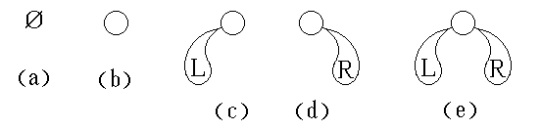
二叉树的基本形态
二叉树的五种不同形态

Slide 16
练习
具有3个结点的二叉树可能有几种不同形态？普通树呢？

Slide 17
二叉树的性质
二叉树第i层上的结点数目最多为 2^{i-1} (i≥1)
深度为k的二叉树至多有2^{k}-1个结点(k≥1)
对任何一棵二叉树T，如果其终端结点数为n0，度为2的结点数为n2，则n0=n2+1
1
2
3
4
5
6
7

Slide 18
满二叉树
如果一个深度为K的二叉树结点数达到最大，即拥有2^{k}-1个结点，则将它称为满二叉树
每一层上的结点数都是最大结点数
1
1
1
2
3
1
2
3
2
3
4
5
6
7
2
3
4
5
6
7
4
5
8
9
10
11
12
13
14
15
4
5
6
8
9
10
11
12
6
7

Slide 19
完全二叉树
深度为k，有n个结点的二叉树当且仅当其每一个结点都与深度为k的满二叉树中编号从1至n的结点一一对应时，称为为完全二叉树
叶子结点只可能在层次最大的两层上出现
对任一结点，若其右分支下子孙的最大层次为i，则其左分支下子孙的最大层次必为i 或i+1
1
1
1
2
3
1
2
3
2
3
4
5
6
7
2
3
4
5
6
7
4
5
8
9
10
11
12
13
14
15
4
5
6
8
9
10
11
12
6
7

Slide 20
练习
一棵完全二叉树有5000个结点，可以计算出其叶结点的个数是（ ）
2500

Slide 21
二叉树的性质
性质4：具有n个结点的完全二叉树的深度为 ⎣log₂n⎦ + 1
1
1
2
3
2
3
4
4
5
6
7

Slide 22
二叉树的性质
性质5：如果对一棵有n个结点的完全二叉树中的所有结点按从上到下，从左到右的顺序进行编号，则对任意一个结点i(1≤i≤n)，有:
如果i=1，则结点i是二叉树的根，无双亲；如果i>1，则其双亲是⎣i/2⎦
如果2i>n，则结点i无左孩子（i为叶子结点）；如果2i≤n，则其左孩子是2i
如果2i+1>n，则结点i无右孩子；如果2i+1≤n，则其右孩子是2i+1

Slide 23
二叉树的性质
1
2
3
4
5
6
7
8
9
10
11
12

Slide 24
二叉树的顺序存储
顺序存储的特点是什么？
结点按照什么顺序进行存储?
a
a
b
c
b
c
d
e
d
e
f
g
f
g

Slide 25
二叉树的顺序存储
按满二叉树的结点层次编号，依次将二叉树中的数据元素存放在数组中
结点间关系蕴含在其存储位置中(性质5)
a
0
1 2 3 4 5 6 7 8 9 10 11
b
c
a b c d e # # # # f g
d
e
f
g

Slide 26
二叉树的顺序存储
typedef struct {
TElemType *elem;
int num;
}SqBiTree;
typedef struct {
TElemType elem[MAXSIZE]
int num;
}SqBiTree;
typedef TElemType SqBiTree[MAXSIZE];
0
1 2 3 4 5 6 7 8 9 10 11
12
a b c d e # # # # f g
@

Slide 27
二叉树的顺序存储
顺序存储特点
二叉树是完全二叉树时，空间利用率高、寻找孩子和双亲比较容易。
若二叉树不是完全二叉树，需要将空缺的位置用特定的符号填补，造成空间利用率的下降

Slide 28
二叉树的链式存储
二叉树的结点可以包含一个数据域和两个指针域
指针域分别指向其左、右子树的根结点
这种存储结构称为二叉链表
有时，为了便于找到结点的双亲，增加一个指向其双亲的指针域
这种存储结构称为三叉链表
lchild
data
rchild

Slide 29
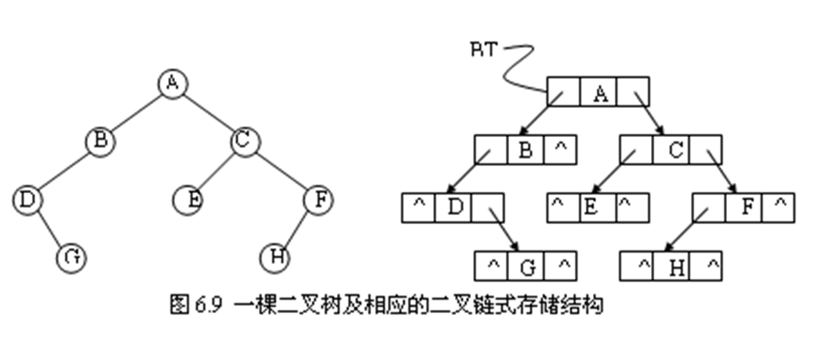
二叉树的链式存储
链式存储用指向根结点的指针表示一个二叉树
a
b
c
d
e
f
g

Slide 30
二叉树的链式存储
二叉链表的数据类型定义
typedef struct BiTNode {
TElemType data;
struct BiTNode *lchild, *rchild;
} BiTNode, *BiTree;

Slide 31
二叉树的遍历
树的遍历是按一定规则访问树的各个顶点，且使每一顶点仅被访问一次
即找一个完整而有规律的走法，以得到树中所有结点的一个线性排列
二叉树的定义是递归的
根结点（D）、左子树（L）、右子树（R）
因此，遍历一颗非空二叉树的问题可以分解为三个子问题

Slide 32
二叉树的遍历
按根、左子树和右子树三个部分，二叉树的遍历可分为
先序遍历（前序遍历）
DLR、DRL(忽略)
中序遍历
LDR、RDL (忽略)
后序遍历
LRD、RLD (忽略)
二叉树也可以按层次遍历

Slide 33
先序遍历
D L R
A
A
D L R
D L R
B
C
B
>
C
>
>
D
D L R
D
>
>
先序遍历序列：A B D C

Slide 34
前序遍历递归算法
先序遍历算法(DLR)
void preorder(BiTree bt ) { //bt为根指针
if (bt !=NULL){ //非空二叉树
printf(“%d”,bt->data); //访问Data
preorder(bt->lchild); //递归遍历左子树
preorder (bt->rchild); //递归遍历右子树
}
}

Slide 35
A
先序序列：ABDC
A
void preorder(BiTree bt ) {
if (bt !=NULL){
printf(“%d”,bt->data);
preorder(bt->lchild);
preorder (bt->rchild);
}
}
B
B
C
左是空返回
C
左是空返回
>
右是空返回
T
D
D
返回
左是空返回
T
B
T
右是空返回
D
T
A
printf(B);
T
>
主程序
printf(D);
printf(A);
pre(T L);
pre(T L);
返回
pre(T L);
pre(T R);
Pre( T )
pre(T R);
T
>
pre(T R);
T
C
返回
T
>
printf(C);
pre(T L);
返回
pre(T R);
T
>
返回

Slide 36
中序遍历
L D R
A
A
L D R
L D R
B
C
D
>
B
>
>
C
L D R
>
D
>
中序遍历序列：B D A C

Slide 37
中序遍历递归算法
中序遍历算法(LDR)
void inorder(BTree bt ) { //bt为根指针
if (bt !=NULL){ //非空二叉树
inorder(bt->lchild); //递归遍历左子树
printf(“%d”,bt->data); //访问Data
inorder (bt->rchild); //递归遍历右子树
}
}

Slide 38
后序遍历
L R D
A
A
L R D
L R D
B
C
D
>
B
>
>
C
L R D
>
>
D
后序遍历序列： D B C A

Slide 39
后序遍历递归算法
后序遍历算法(LRD)
void postorder(BTree bt ) { //bt为根指针
if (bt !=NULL){ //非空二叉树
postorder(bt->lchild); //递归遍历左子树
postorder (bt->rchild); //递归遍历右子树
printf(“%d”,bt->data); //访问Data
}
}

Slide 40
二叉树遍历举例
表达式a+b*(c-d)-e/f可以抽象成下面的语法树，分别给出其先序、中序、后序和层次遍历结果
-
先序遍历：
-
+
a
*
b
-
c
d
/
e
f
+
/
a
+
b
*
c
-
d
-
e
/
f
中序遍历：
a
*
后序遍历：
a
b
c
d
-
*
+
e
f
/
-
e
f
层次遍历：
-
+
/
a
*
e
f
b
-
c
d
b
-
c
d

Slide 41
遍历算法的分析
如果去掉输出语句，从递归的角度看，三种算法是完全相同的，或说这三种算法的访问路径是相同的，只是访问结点的时机不同
A
从虚线的出发点到终点的路径上，每个结点经过3次。
B
C
D
E
第1次经过时访问＝先序遍历
第2次经过时访问＝中序遍历
第3次经过时访问＝后序遍历
F
G

Slide 42
练习
给出先序遍历、中序遍历、后序遍历以及层次遍历的结果是什么？
a
b
c
d
e
f
g

Slide 43
根据顺序存储创建二叉链表
二叉树的顺序存储bt (SqBiTree)
根据bt的第一个元素bt[1]创建根结点p[1]
从bt的第二个元素开始bt[i]
如果bt[i]!=‘#’，则根据bt[i]创建一个结点p[i]
如果p[i]是左孩子，则找到p[i]的双亲，使双亲的左孩子指针指向p[i]
否则(p[i]是右孩子)，找到p[i]的双亲，使双亲的右孩子指针指向p[i]
直到bt[i]==‘@’或’\0’(代表输入结束)
0
1 2 3 4 5 6 7 8 9 10 11
12
a b c d e # # # # f g
@

Slide 44
先序遍历非递归算法
初始化一个空栈S，指针p指向根结点
当p非空或者栈S非空时，循环执行以下操作：
如果p非空，则访问p，将p进栈，将p指向该结点的左孩子
否则弹出栈顶元素q，将p指向q的右孩子

Slide 45
按层次遍历二叉树
初始化一个空队列
访问根节点，并将根节点入队
当队列不为空是，重复下列操作
出队一个结点q
若q有左孩子，则访问左孩子，并将其入队
若q有右孩子，则访问右孩子，并将其入队

Slide 46
根据遍历序列确定二叉树
已知一棵二叉树的一种遍历序列，能否唯一地确定一棵二叉树？
已知一棵二叉树的任意两种遍历序列，能否唯一地确定一棵二叉树？
怎样才能根据二叉树的遍历结果，唯一地确定一棵二叉树？

Slide 47
例：
已知一棵二叉树的中序和后序分别是BDCEAFHG和DECBHGFA，请画出这棵二叉树

Slide 48
练习
已知一棵二叉树的前序和中序分别是ABCDEGF和CBEGDFA，请画出这棵二叉树

Slide 49
线索二叉树
遍历二叉树是以一定的规则将二叉树中结点排列成一个线性序列
对非线性结构进行线性化操作
在有n个结点的二叉链表中，必定存在n+1个空链域
利用这些空链域来存放结点的前驱和后继信息
线索链表

Slide 50
树的定义（回顾）
树的逻辑定义：是n（n≥0）个有限数据元素的集合。当n＝0时，称这棵树为空树。在一棵非空树T中
有一个特殊的数据元素称为树的根结点，根结点没有前驱结点
若n>1，除根结点之外的其余数据元素被分成m（m>0）个互不相交的集合T1，T2，…，Tm，其中每一个集合Ti（1≤i≤m）本身又是一棵树。树T1，T2，…，Tm称为这个根结点的子树

Slide 51
树的存储
普通树的结点可以有任意多个孩子
因此，其存储方式的实现也比较困难
双亲表示法
定义结构数组存放树的结点，每个结点含两个域
数据域：存放结点本身信息
双亲域：指示本结点的双亲结点在数组中位置
找双亲容易，找孩子难

Slide 52
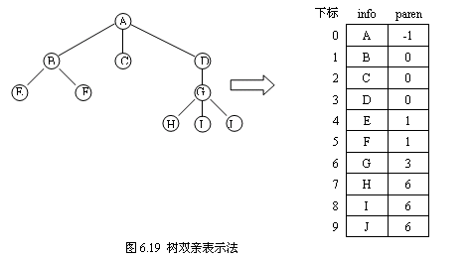
树的存储
双亲表示法：存储每个节点的信息，及其双亲节点的位置，一般用顺序存储结构
特点：找双亲易，找孩子难

Slide 53
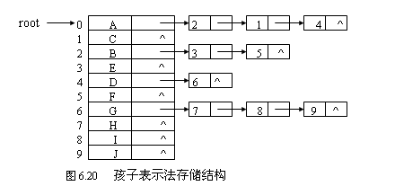
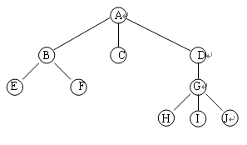
树的存储
孩子表示法：类似于图的邻接表表示，把节点的所有孩子用指针串起来
特点：找孩子易，找双亲难

Slide 54
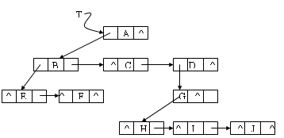
树的存储
孩子兄弟表示法：每个节点中存储自己的第一个孩子和兄弟的地址（连接所有的兄弟），属于链式存储,存储结构如下:
typedef struct CSNode {
TElemType data;
struct CSNode *firstchild,*nextsibling;
}CSNode, *CSTree;

Slide 55
树和二叉树之间的转换
对应
二叉树
树
A ^
A
A
^ B
B
B
C
E
C
C
D
D
E
^ D ^
A ^
^ E ^
A ^
^ B
^ B
C
^ E ^
C
^ D ^
^ D ^
^ E ^

Slide 56
树和二叉树之间的转换
树的存储表示复杂，实施具体的算法很困难
而二叉树的算法的比较丰富
牵涉到树和森林的问题，一般转换成对应的二叉树，通过二叉树来解决

Slide 57
树的遍历
树的遍历：
先根遍历
后根遍历
A
B
D
E
F
G
I
先根遍历：先访问树的根结点，然后依次先根遍历根 的每棵子树
A
B
E
F
I
G
D

Slide 58
树的遍历
A
B
D
E
F
G
I
后根遍历：先依次后根遍历每棵子树，然后访问根结点
E
I
F
G
B
D
A

Slide 59
练习
给出下面的树的先根遍历和后根遍历结果
将下面的树转换成二叉树后，给出先序遍历和中序遍历的结果
将上述两个结果同树的先跟遍历和后跟遍历的结果进行比较，能得出什么结论？
二叉树
树
A
A
B
B
C
E
C
D
D
E

Slide 60
编码问题
问题的提出：在通信系统中，要发送由A，B，C，D四个字符组成的信息
A出现的概率为0.5
B出现的概率为0.25
C出现的概率为0.1
D出现的概率为0.15
如何对A、B、C、D 四个字符进行编码（用0和1组成的串表示字符），能使总的编码长度最短？

Slide 61
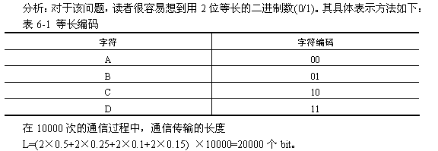
编码问题

Slide 62
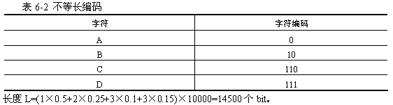
编码问题
第二种编码方案优于第一种编码方案

Slide 63
编码问题
字符 | 字符编码
A | 0
B | 1
C | 01
D | 10
这种编码方式可以吗？为什么？

Slide 64
哈夫曼算法
1952年，D.A.Huffman针对如何减少通讯系统中字符编码所需的二进制长度，提出用于产生不定长的前缀编码算法，又称哈夫曼算法
所谓前缀编码，是指任意一个编码都不是其他编码的前缀
前缀编码的基本思想就是对于出现概率较大的字符采用短编码方式，而出现概率较小的字符采用长编码方式

Slide 65
哈夫曼算法
哈夫曼提出的算法保证在通信过程中传输二进制位总长度最短
根据给定的不同字符出现的频率（频次）建立一棵最优二叉树（哈夫曼树）
通过这棵树来对字符进行编码（哈夫曼编码）

Slide 66
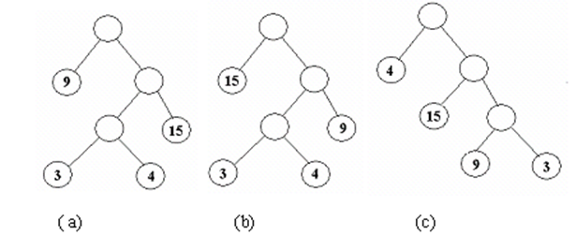
与哈夫曼树相关的一些概念
路径 从树中一个结点到另一个结点之间的分支构成两个结点之间的路径
路径长度 路径上的分支数目
树的路径长度 根结点到每个叶子结点的路径长度之和

Slide 67
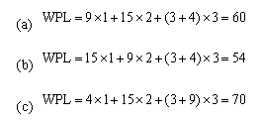
与哈夫曼树相关的一些概念
树的带权路径长度 树中所有叶子结点的带权路径长度之和。记作:
其中，w_{i}是第i个叶子结点的权值，l_{i}为从根到第i个叶子结点的路径长度，m为树的叶子结点的个数

Slide 68
哈夫曼树的定义
最优二叉树 设有m个权值{w₁,w₂,…,w_{m}}，构造一棵有m个叶子结点的二叉树，第i个叶子结点的权值为w_{i}，则带权路径长度WPL最小的二叉树被称作最优二叉树
这种最优二叉树也称之为哈夫曼树

Slide 69
构造哈夫曼树
根据给定的 n 个权值 {w₁, w₂, …, w_{n}}， 构造 n 棵二叉树的集合 F = {T₁, T₂, … , T_{n}}，其中每棵二叉树中均只含一个带权值 为 w_{i} 的根结点，其左、右子树为空树
在 F 中选取其根结点的权值为最小的两棵二叉树，不妨设为Ti′、Tj′，分别作为左、右子树构造一棵新的二叉树Tk′ ，并置这棵新的二叉树根结点的权值为其左、右子树根结点的权值之和
从F中删去Ti′、Tj′ ，同时加入刚生成的新树Tk′
重复 (2) 和 (3) 两步，直至 F 中只含一棵树为止

Slide 70
构造哈夫曼树
已知要传输的字符集 D={a, b, c, d, e}，相应字符出现频率 w={5, 6, 3, 9, 7}
a:5
b:6
c:3
d:9
e:7
b:6
d:9
e:7
8
c:3
a:5

Slide 71
构造哈夫曼树
已知要传输的字符集 D={a, b, c, d, e}，相应字符出现频率 w={5, 6, 3, 9, 7}
d:9
8
13
c:3
a:5
b:6
e:7
13
17
b:6
e:7
8
d:9
c:3
a:5

Slide 72
构造哈夫曼树
已知要传输的字符集 D={a, b, c, d, e}，相应字符出现频率 w={5, 6, 3, 9, 7}
30
13
17
b:6
e:7
8
d:9
c:3
a:5

Slide 73
哈夫曼编码
对一棵有n个叶子的哈夫曼树，对树中每个左分支赋予0，右分支赋予1
从根到每个叶子的路径上，各分支的赋值分别构成一个二进制串，即为哈夫曼编码
将一个字符串的每个字符的哈夫曼编码连接起来，即为该字符串的编码
根据哈夫曼编码，可将编码后的字符串还原

Slide 74
赫夫曼编码举例
要传输的原文为ABBCCAAACCDA，给出其哈夫曼编码
要传输的字符集为D = {A, B, C, D}
相应字符出现的频率为w = {5, 2, 4, 1}
由此构造出赫夫曼树
给出相应的赫夫曼编码
A: 0, B: 101, C: 11, D: 100
ABBCCAAACCDA的编码为
0101101111100011111000
12
0
1
A:5
7
0
1
3
C:4
0
1
D:1
B:2

Slide 75
赫夫曼编码举例
根据赫夫曼编码，很容易将二进制串还原
A: 0, B: 101, C: 11, D: 100
可将0101101111100011110解码为ABBCCAAACCDA

Slide 76
练习
假设要传输的字符集 D={a, b, c, d, e}，相应字符出现频率 w={2, 10, 1, 6, 5}，创建一棵哈夫曼树
根据右侧的哈夫曼树，给出coupe的哈夫曼编码，并将1011111000解码
14
6
8
3
3
4
4
e
o
p
2
2
c
u

